Slide 1
Pinhole Camera ή Κάμερα Μικροσκοπικής Οπής
Αρχή λειτουργίας
Φωτογραφικής Μηχανής

Slide 2
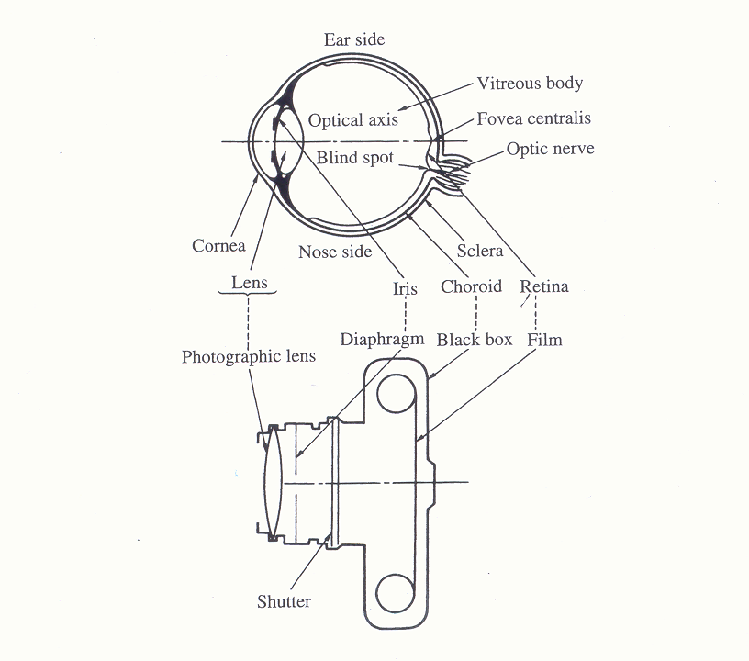
Ανθρώπινος Οφθαλμός - Κάμερα

Slide 3
Κάμερα - Ανθρώπινος Οφθαλμός
Κάμερα – φωτοευαίσθητο υλικό
Φωτογραφικός Φακός
Κλείστρο
Διάφραγμα
Φιλμ ή φωτοστοιχείο
Οφθαλμός – εγκέφαλος
Κερατοειδής – κρυσταλοειδής φακός
Βλέφαρο
Ίριδα
Αμφιβληστροειδής

Slide 4
ΑΡΧΗ ΛΕΙΤΟΥΡΓΙΑΣ ΦΩΤΟΓΡΑΦΙΚΗΣ ΜΗΧΑΝΗΣ
ΦΩΤΟΓΡΑΦΙΚΟΣ ΦΑΚΟΣ
ΦΩΤΟΦΡΑΚΤΗΣ ( ή ΚΛΕΙΣΤΡΟ)
ΔΙΑΦΡΑΓΜΑ (ή ΑΝΟΙΓΜΑ)
ΦΙΛΜ (ΑΝΑΛΟΓΙΚΟ ή ΨΗΦΙΑΚΟ)

Slide 5
ΦΩΤΟΓΡΑΦΙΚΟΣ ΦΑΚΟΣ
Σκοπός : Η συλλογή του φωτός από το θέμα και η κατάλληλη εστίαση του σε φωτοευαίσθητη επιφάνεια.
Εστιακή απόσταση : Η απόσταση που χωρίζει το εστιασμένο είδωλο ενός πολύ μακρινού αντικειμένου από τον φωτογραφικό φακό.
Μεγάλη εστιακή απόσταση αντιστοιχεί σε μεγάλη μεγέθυνση.

Slide 6
ΦΩΤΟΦΡΑΚΤΗΣ (ή ΚΛΕΙΣΤΡΟ)
Σκοπός : «Προστατεύει» την φωτοευαίσθητη επιφάνεια από το εισερχόμενο φως, καθορίζει
τον χρόνο έκθεσης.
Πρόκειται για Φωτοφράκτη ή κλείστρο
(εστιακού επιπέδου ή διαφραγματικός).
Αναφέρεται και σαν «ταχύτητα» φωτογράφισης, η τιμή της αντιστοιχεί σε αντίστροφα του δευτερολέπτου (π.χ. ταχύτητα 125 σημαίνει ότι ο χρόνος έκθεσης έχει διάρκεια : 1/125 sec).

Slide 7
ΦΩΤΟΦΡΑΚΤΗΣ (ή ΚΛΕΙΣΤΡΟ)
Ισχύουν :
Διπλάσια η τιμή ταχύτητας ~ μισή η ποσότητα του φωτός που αξιοποιείται.
Μισή η τιμή ταχύτητας ~ διπλάσια η ποσότητα του φωτός.
Φωτογραφικές Επιπτώσεις :
Μικρές Ταχύτητες ~ «κουνημένη» απεικόνιση.
Μεγάλες Ταχύτητες ~ «παγωμένη» η κίνηση.

Slide 8
ΔΙΑΦΡΑΓΜΑ (ή ΑΝΟΙΓΜΑ ΦΑΚΟΥ ή ΣΤΟΠ)
Σκοπός : Πρόκειται για άνοιγμα κυκλικού σχήματος πολύ κοντά στον φωτογραφικό φακό. Καθορίζει την ποσότητα του φωτός που εισέρχεται στη φωτογραφική μηχανή.
Αναφέρεται σαν αριθμός f και είναι το πηλίκο
(εστιακή απόσταση προς την διάμετρο του ανοίγματος δηλαδή f / D).
Έτσι, μεγάλο f number σημαίνει μικρό άνοιγμα.

Slide 9
ΔΙΑΦΡΑΓΜΑ (ή ΑΝΟΙΓΜΑ ΦΑΚΟΥ ή ΣΤΟΠ)
Ισχύουν :
Αύξηση κατά 1 στοπ
( x 1.414 ) ~ μισή ποσότητα φωτός
Ελάττωση κατά 1 στοπ
( : 1.414 ) ~ διπλάσια ποσότητα φωτός
Φωτογραφικές Επιπτώσεις :
Μεγάλο f number (π.χ. 11 ή και 16) ~ Μεγάλο βάθος πεδίου.
Μικρό f number (π.χ. 2 ή 2.8) ~ Μικρό βάθος πεδίου.

Slide 10
ΦΙΛΜ (ΑΝΑΛΟΓΙΚΟ ή ΨΗΦΙΑΚΟ)
Σκοπός : Η ανίχνευση φωτός, φωτόνια προσπίπτουν στην επιφάνεια και προκαλούν χημική ή άλλη διαδικασία
(π.χ. φωτοηλεκτρικό φαινόμενο).
Ευαισθησία (ή Ταχύτητα) φιλμ : Εκφράζεται σε ISO ή ASA.
Μεγάλη τιμή ISO ή ASA σημαίνει γρήγορο φιλμ δηλαδή λειτουργεί και σε πολύ «χαμηλά» επίπεδα φωτισμού.

Slide 11
ΦΙΛΜ (ΑΝΑΛΟΓΙΚΟ ή ΨΗΦΙΑΚΟ)
Φιλμ διπλάσιας ευαισθησίας (ISO) λειτουργούν με 1 στοπ λιγότερο.
Σε έντονο ηλιακό φως ισχύει : Διάφραγμα f16 και ταχύτητα 1/ISO (π.χ. 1 / 125).
Φωτογραφικές επιπτώσεις : Το ευαίσθητο (ή γρήγορο φιλμ) διαθέτει μεγάλο κόκκο και έτσι έχει μικρή διακριτική ικανότητα.

Slide 12
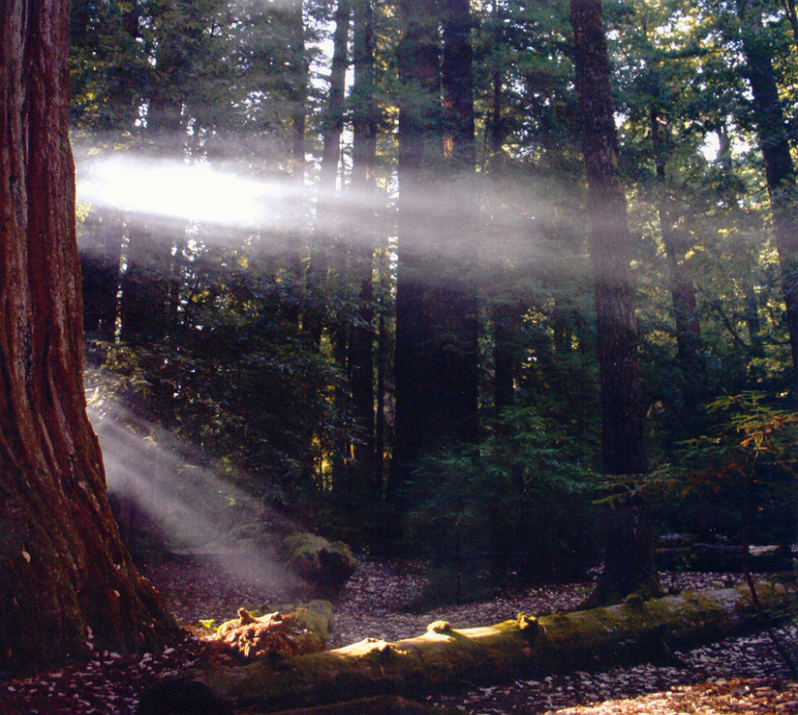
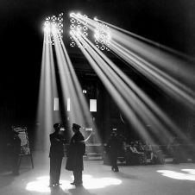
Διάχυση ηλιακών ακτίνων

Slide 13
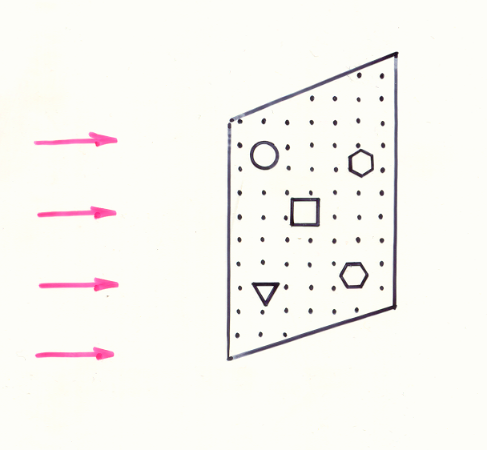
Φωτεινά ίχνη ανοιγμάτων
Τα φωτεινά ίχνη των ηλιακών ακτίνων για όλα ανεξαρτήτως τα ανοίγματα είναι
ΚΥΚΛΙΚΟΥ σχήματος.

Slide 14
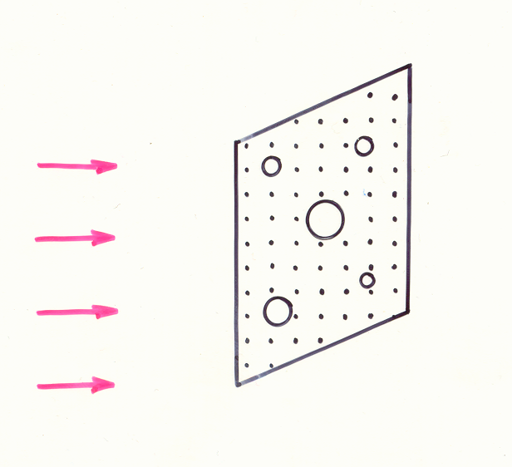
Φωτεινά ίχνη ανοιγμάτων
Τα φωτεινά ίχνη των ηλιακών ακτίνων για όλα
τα ανοίγματα είναι φωτεινοί δίσκοι ΙΔΙΟΥ ΜΕΓΕΘΟΥΣ.

Slide 15
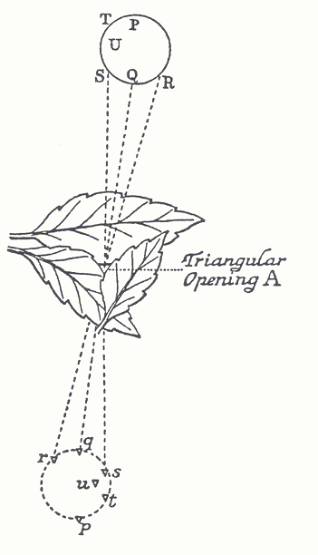
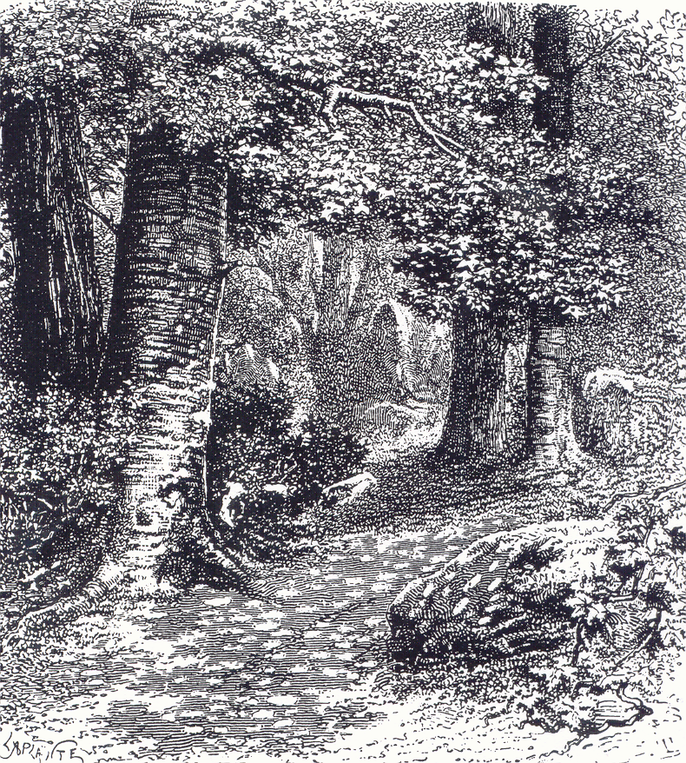
Ανοίγματα σε φυλλώματα

Slide 16
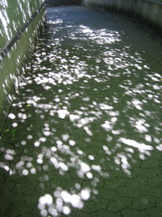

Ηλιακά ίχνη σε επίπεδες επιφάνειες

Slide 17
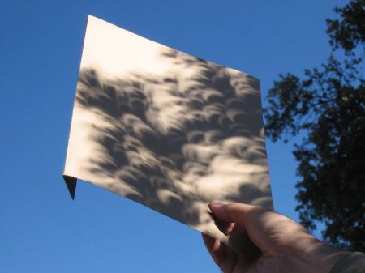
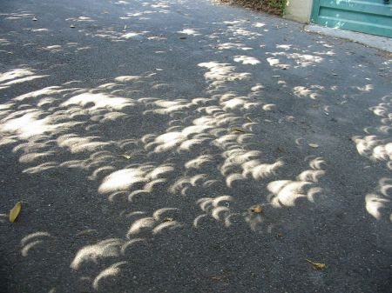
Ηλιακά ίχνη, περίπτωση έκλειψης

Slide 18
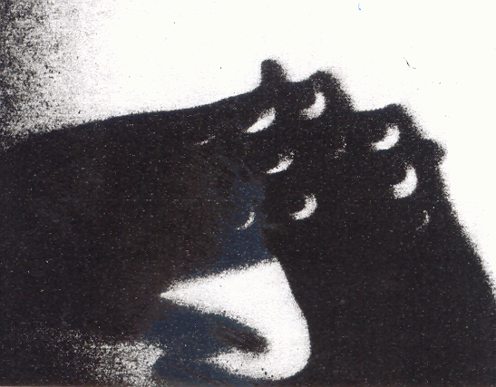
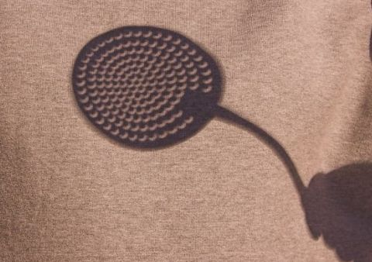
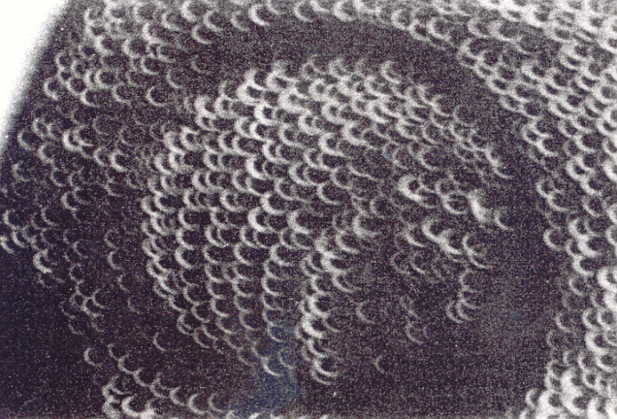
Ηλιακά ίχνη, περίπτωση έκλειψης

Slide 19
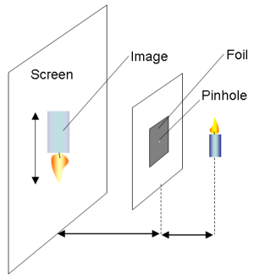
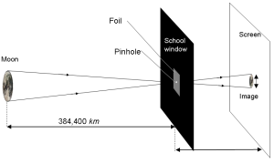
Μικροσκοπικά ανοίγματα

Slide 20
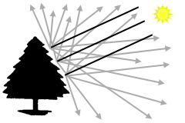
Διάχυση ηλιακών ακτίνων

Slide 21
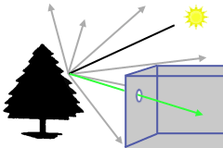
Διέλευση ακτίνας μέσω μικρού ανοίγματος

Slide 22
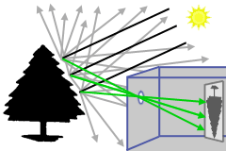
Διέλευση ακτίνων μέσω μικρού ανοίγματος

Slide 23
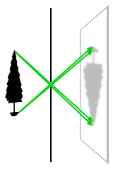
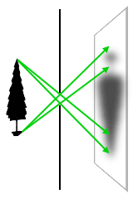
Μεταβολή της αντίθεσης με το μέγεθος του ανοίγματος

Slide 24
Τι είναι Pinhole Φωτογράφιση ;
Πρόκειται για φωτογραφική μέθοδο όπου η θεματολογία απεικονίζεται μέσω της διέλευσης (σε σκοτεινό θάλαμο) φωτεινών ακτίνων από ιδιαίτερα μικρό άνοιγμα κυκλικού συνήθως σχήματος.
Η μέθοδος αυτή αξιοποιεί το φαινόμενο της ευθύγραμμης διάδοσης του φωτός.

Slide 25
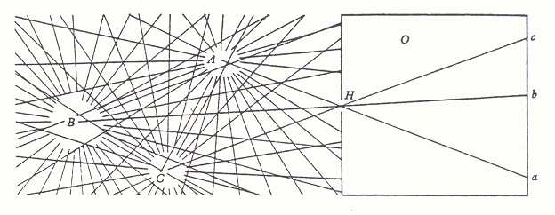
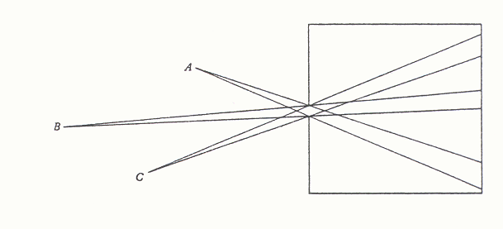
Pinhole, αρχή λειτουργίας

Slide 26
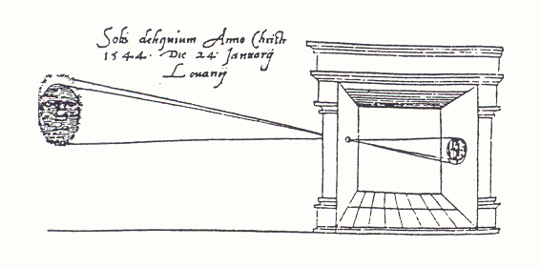
Camera obscura Έκλειψη ήλιου 24. 1. 1544

Slide 27
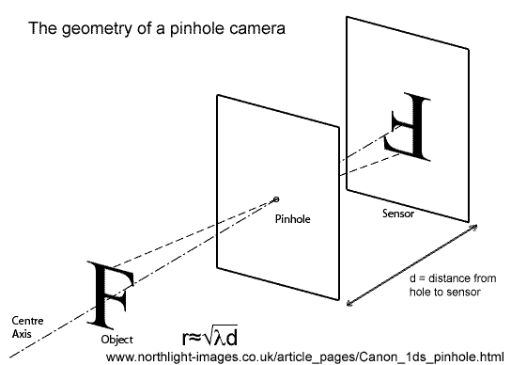
Pinhole Camera ή Κάμερα μικροσκοπικής οπής

Slide 28

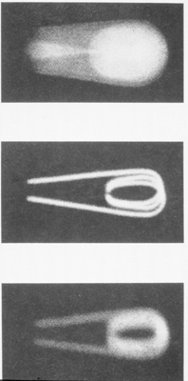
Μεταβολή της σαφήνειας με την διάμετρο του ανοίγματος

Slide 29
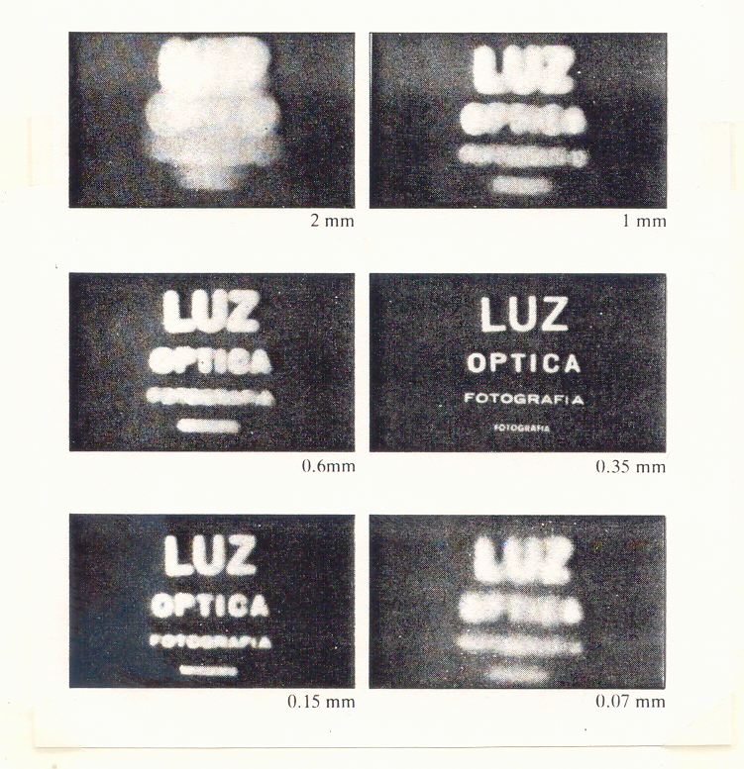
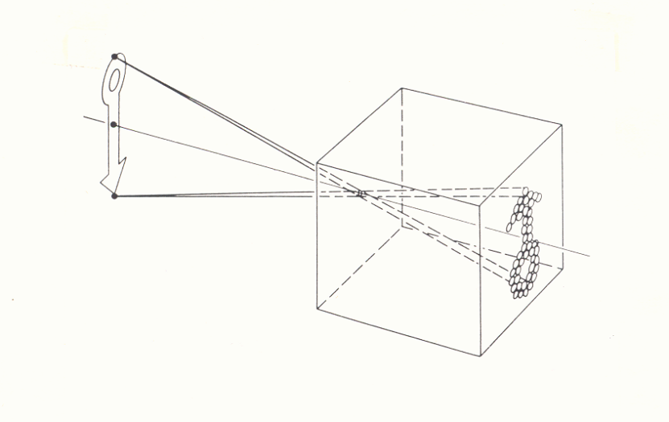
Μεταβολή της σαφήνειας με την διάμετρο του ανοίγματος

Slide 30
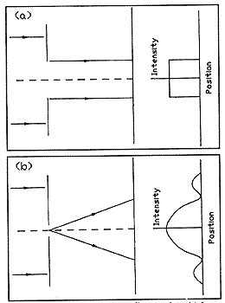
Γεωμετρική Οπτική «εναντίον» Κυματικής Οπτικής
Μεγάλη pinhole σημαίνει ΓΕΩΜΕΤΡΙΚΗ ΟΠΤΙΚΗ, ευθύγραμμη διάδοση φωτός.
Μικρή pinhole σημαίνει ΚΥΜΑΤΙΚΗ ΟΠΤΙΚΗ, φαινόμενο περίθλασης.

Slide 31
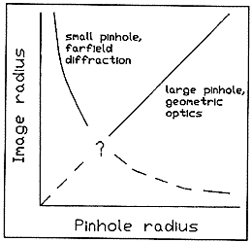
Υπολογισμός της κατάλληλης διαμέτρου d για pinhole
Στη περιοχή της τομής θα πρέπει να ισχύει :
( 1.22 λ f ) / d = d
και έτσι υπολογίζεται η τιμή της διαμέτρου d :
d² ~ 1.22 (λ f)

Slide 32
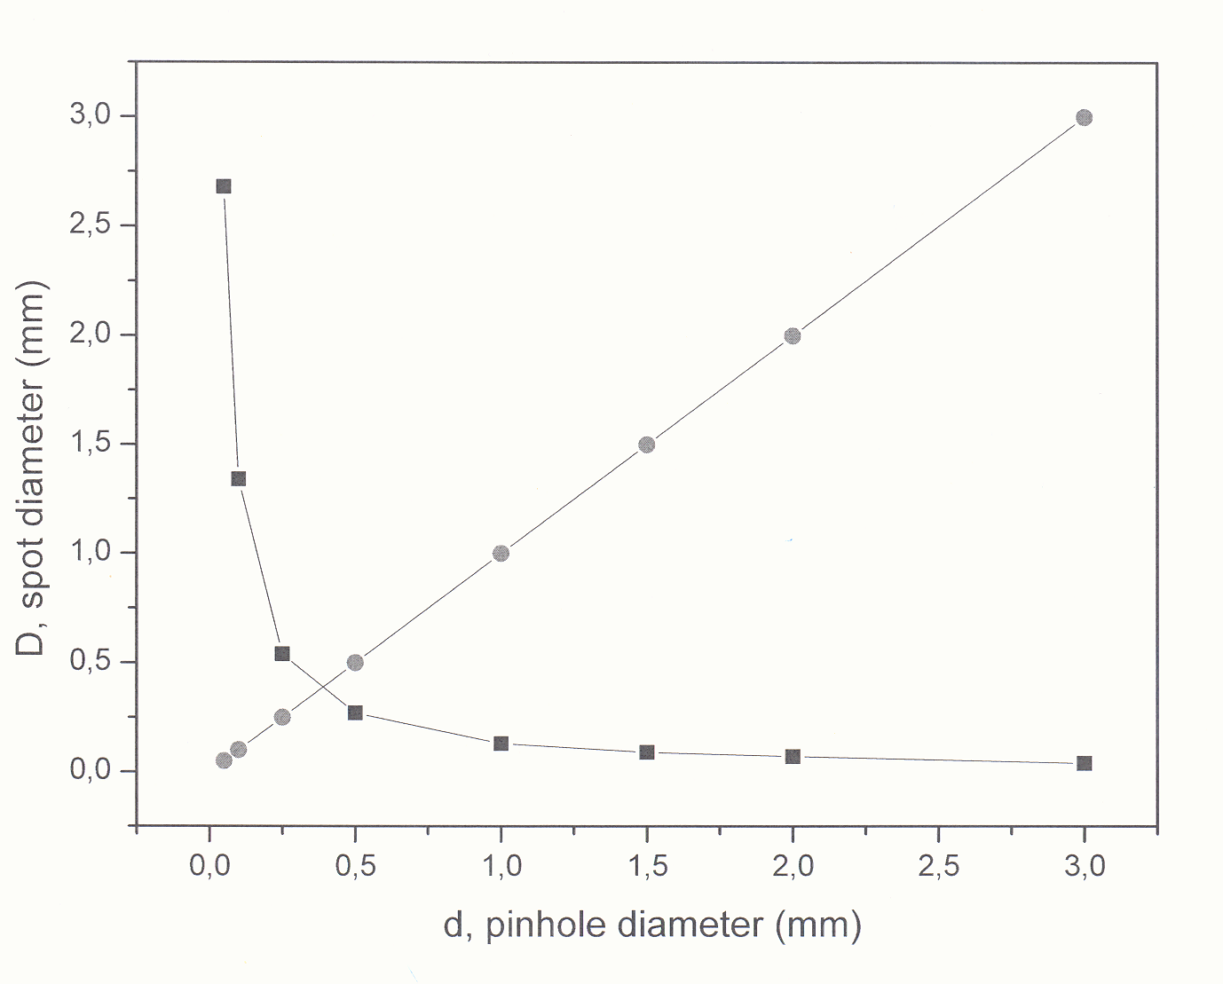
Υπολογισμός της κατάλληλης διαμέτρου D για pinhole (f=20cm)

Slide 33
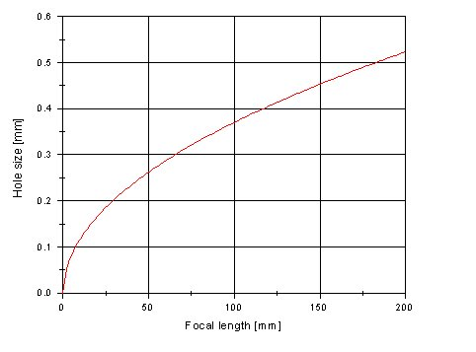
Μέγεθος pinhole (d) – εστιακή απόσταση (f)

Slide 34
Τι ταχύτητα απαιτείται ;
Ο γενικός εμπειρικός κανόνας είναι :
Ο χρόνος έκθεσης είναι 1000 φορές μεγαλύτερος από αυτόν που χρειάζεται
(με διάφραγμα f / 5.6) η συμβατική φωτογράφιση της ίδιας θεματολογίας.
Εάν π.χ. χρειάζεται 1/125 s τότε με την pinhole η χρονική διάρκεια της έκθεσης είναι περίπου : 1000 1/125 = 8 s.

Slide 35
Ενδεικτικοί χρόνοι έκθεσης pinhole (d=0.5mm, f =100mm και 100 ISO)
Έντονο ηλιακό φως με ανακλάσεις
Έντονο ηλιακό φως
Ήλιος ομιχλώδης
(hazy sun)
Λίγα σύννεφα
Πυκνή συννεφιά
(overcast)
1 second
2 seconds
4 seconds
10 seconds
25 seconds

Slide 36
Γνωρίσματα Ειδώλων από Pinhole
Είναι αντεστραμμένα ως προς τα φωτογραφούμενα αντικείμενα.
Είναι ελάχιστα φωτεινά (έχουν δηλαδή μικρή λαμπρότητα)
Έχουν σχετική ασάφεια στην εστίαση (κύκλοι σύγχυσης)

Slide 37
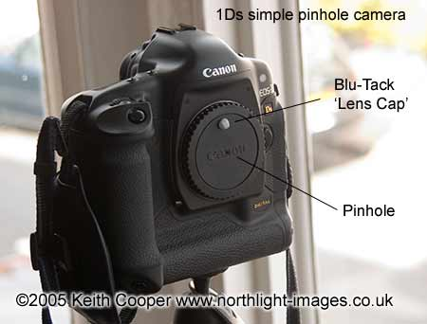
Φωτογραφική μηχανή pinhole

Slide 38
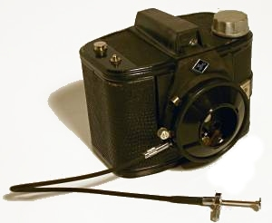
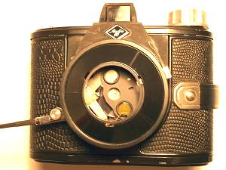
Φωτογραφική μηχανή pinhole

Slide 39
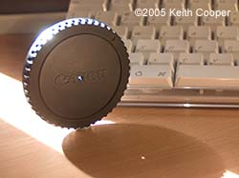
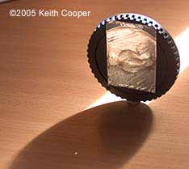
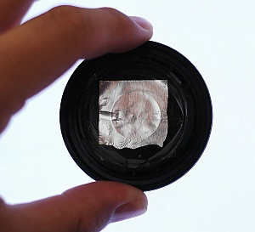
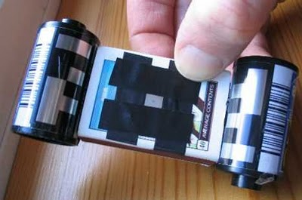
Μικροσκοπικά ανοίγματα (pinhole)

Slide 40
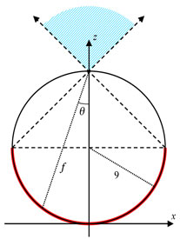
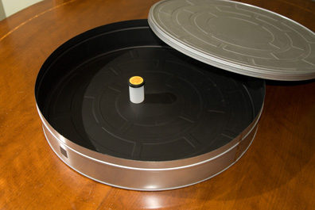
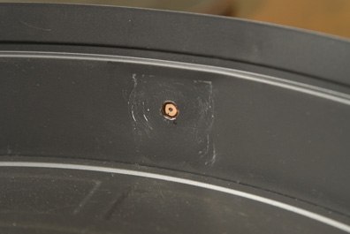
Πανοραμική pinhole camera

Slide 41




Πανοραμική pinhole camera

Slide 42
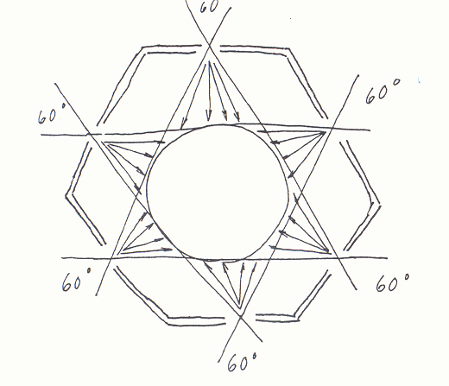
Πανοραμική διάταξη με 6 pinholes

Slide 43

Στερεοσκοπική pinhole camera

Slide 44
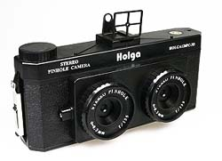
Στερεοσκοπική pinhole camera

Slide 45

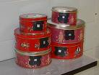

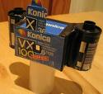
Ερασιτεχνική Pinhole camera

Slide 46
Διαφορές της συμβατικής με την pinhole φωτογράφιση
ΣΥΜΒΑΤΙΚΗ
Μικρή έκθεση
Σχετικά μικρό βάθος πεδίου
Χρωματικό σφάλμα
Καμπύλωση πεδίου
Όχι απαραίτητος ο μηχανισμός στήριξης
PINHOLE
Μεγάλη έκθεση (>5s)
Πάρα πολύ μεγάλο βάθος πεδίου
Δεν παρουσιάζει Χ.Σ.
Όχι παραμορφώσεις (αρχιτεκτονική φωτ.)
Μηχανισμός στήριξης είναι απαραίτητος

Slide 47




Pinhole Φωτογραφίες

Slide 48


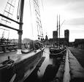

Pinhole Φωτογραφίες

Slide 49




Pinhole Φωτογραφίες

Slide 50
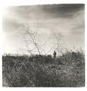


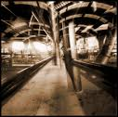
Pinhole Φωτογραφίες

Slide 51

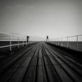
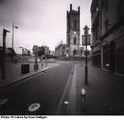

Pinhole Φωτογραφίες

Slide 52
Worldwide Pinhole day
Πρόκειται για ένα παγκόσμιο, καλλιτεχνικό γεγονός όπου γιορτάζεται σε όλο τον κόσμο, με πλήθος από εκδηλώσεις, η «Ημέρα της Pinhole».
Ομιλίες, καλλιτεχνικά γεγονότα, εκθέσεις, φωτογραφικοί διαγωνισμοί είναι κάποιες από αυτές τις εκδηλώσεις.
Η τελευταία Κυριακή του Απριλίου της κάθε χρονιάς.

Slide 53





Worldwide Pinhole day

Slide 54

The next pinhole day : Sunday, 25 April 2021

Slide 55
Ευχαριστώ πολύ
για την
προσοχή σας

